Slide 2
估值为王
顺势而为
9月29日 20:15
杨春虎
执业编号:A1120619100003
经传多赢投研总监，北京大学金融系毕业，坚持以资金推动论为研究核心，形成了以机构思路选股，游资思路跟踪的稳健投资模型。课程讲解以用户实际使用为标准，内容通俗易懂，深受广大用户的喜爱！

Slide 3
0 1
中线股卖飞的痛点
0 2
估值的正确认识
0 3
高估值后的低估值机会
0 4
高估值的顺势而为

Slide 4
PART 01
中线股卖飞的痛点

Slide 5
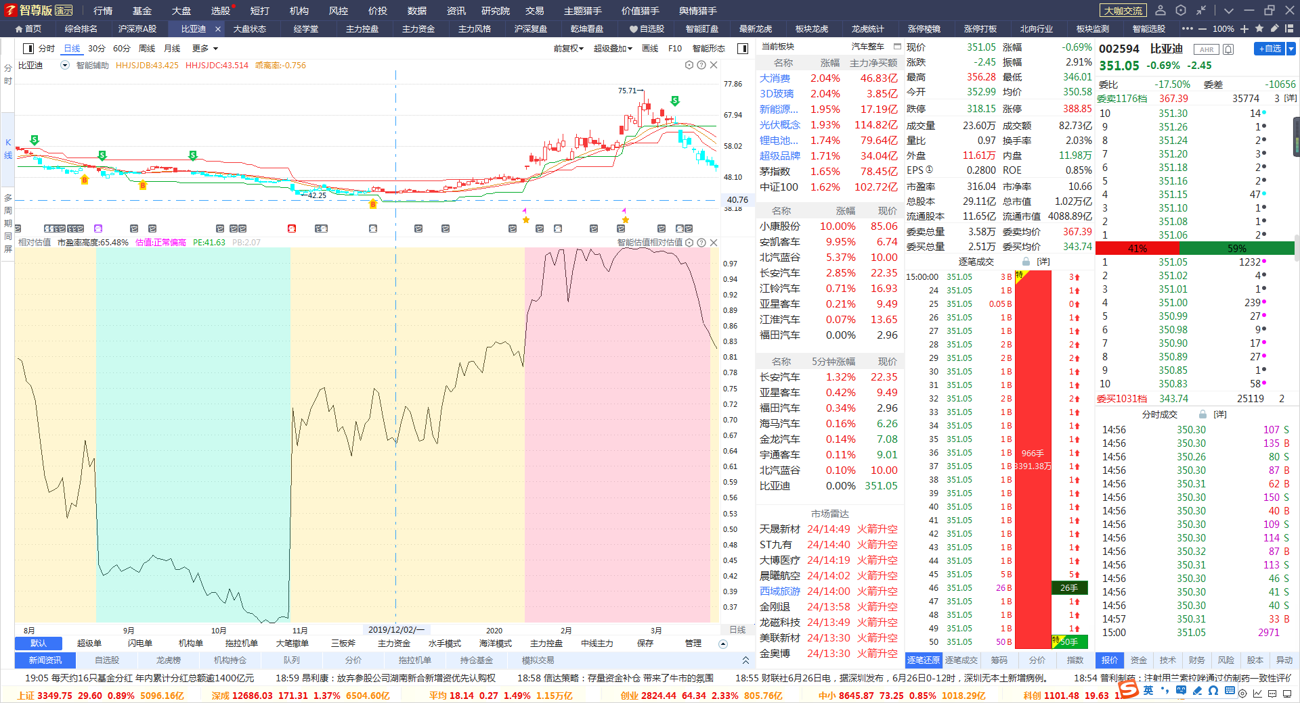
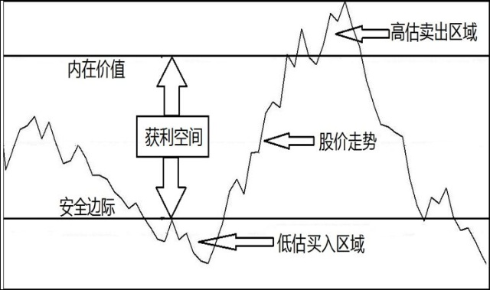
价投的本质
寻找安全边际（长期下跌之后）-趋势启动买入-股价兑现价值（涨幅过高）

Slide 6
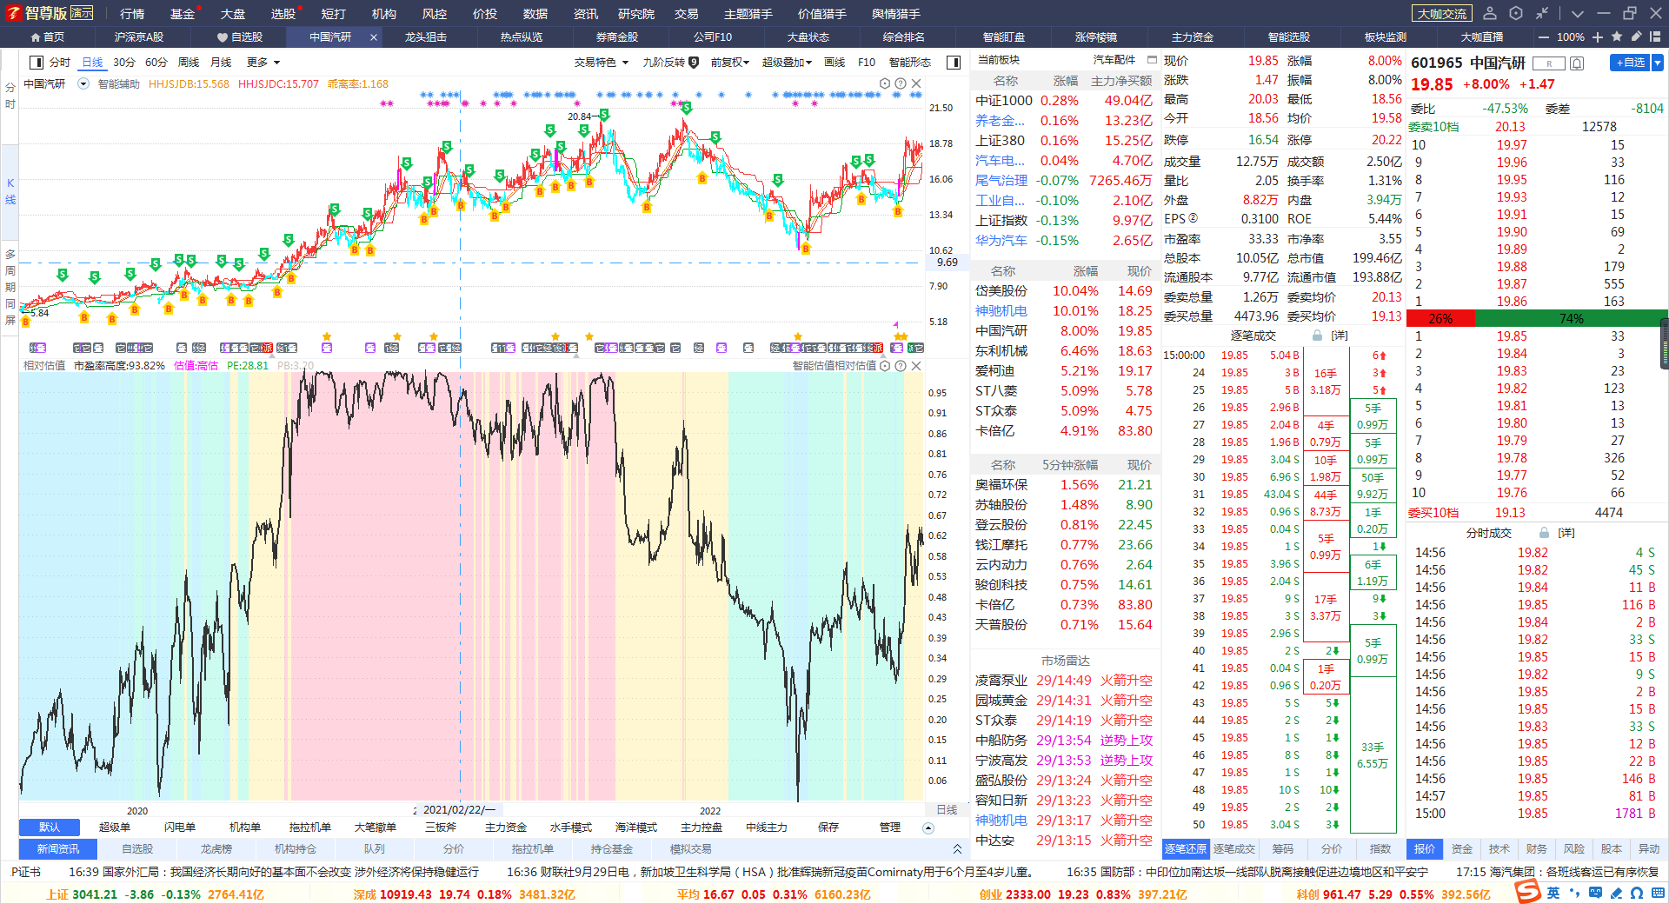
中线股卖飞的痛点
图片来源：网络
高估开始拿不住，个股高估，进入短期加速上涨期
高估到低估的投资机会

Slide 7
PART 02
估值的正确认识

Slide 8
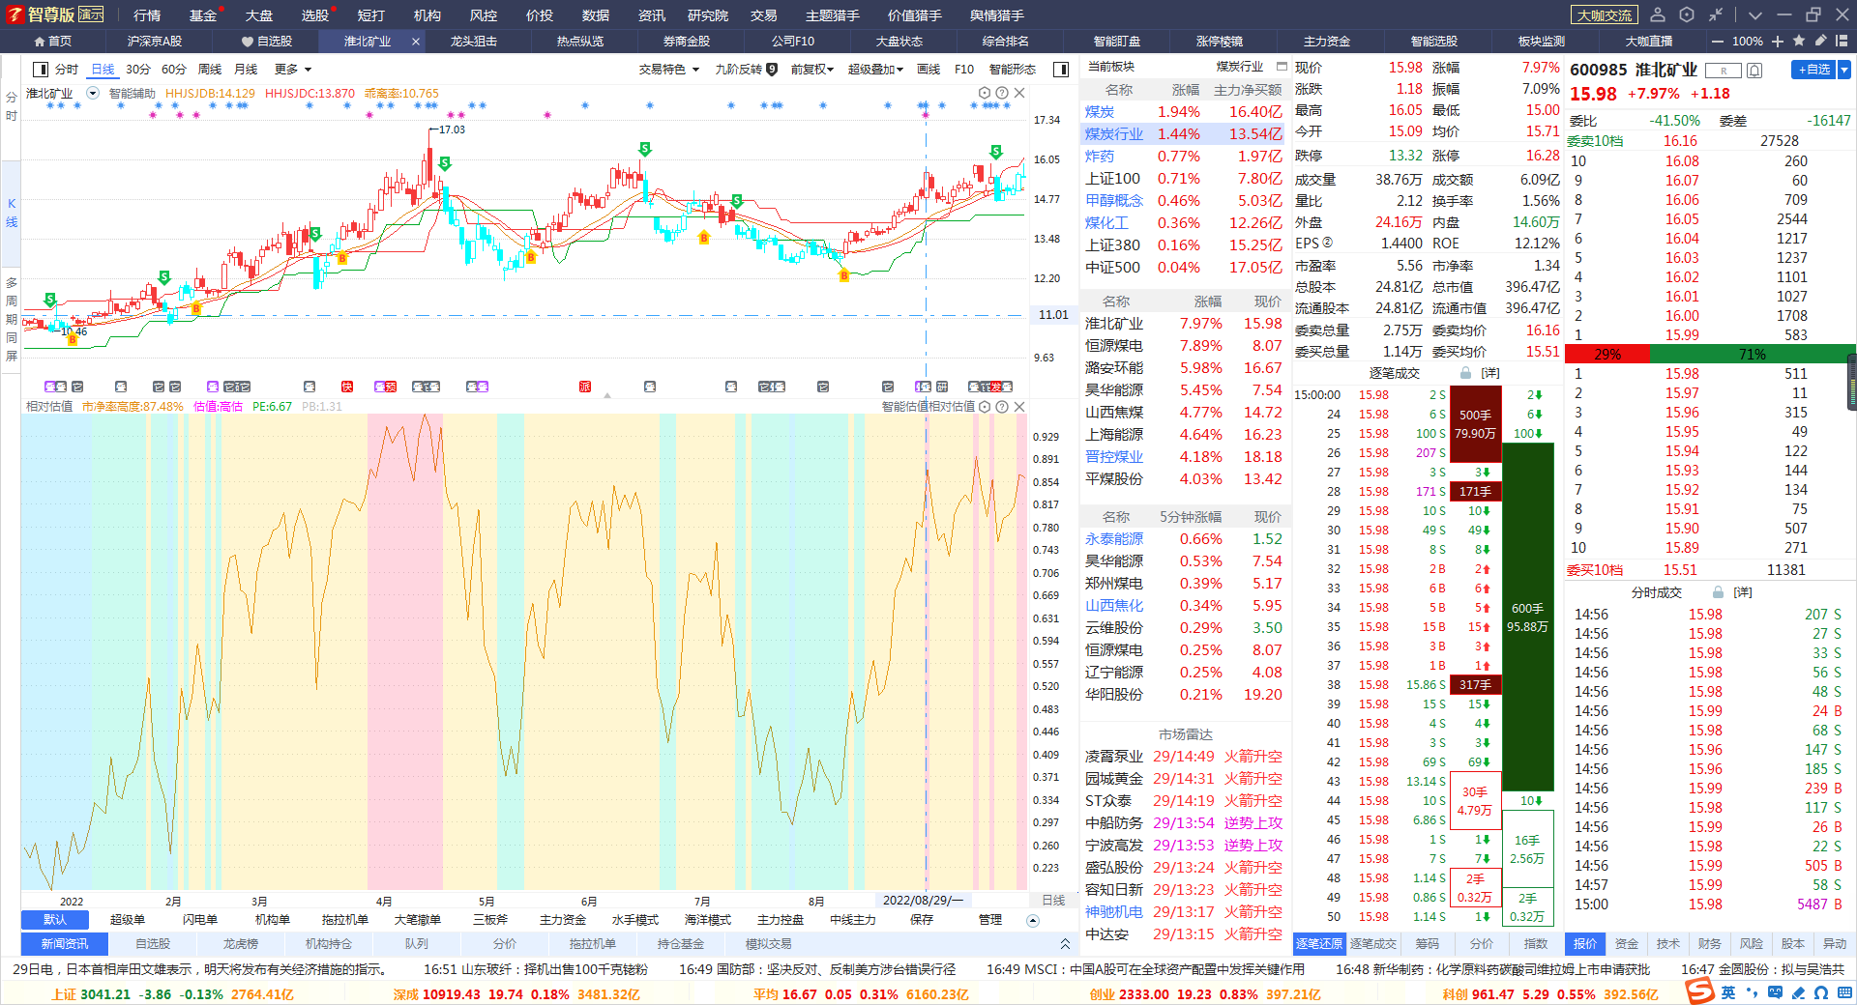
高估等于短线走势加速
高估代表短期走势加速，长期高估代表中长期走势强于市场
能赚钱的好股票都是高估票！偶尔高估不如持续高估！

Slide 9
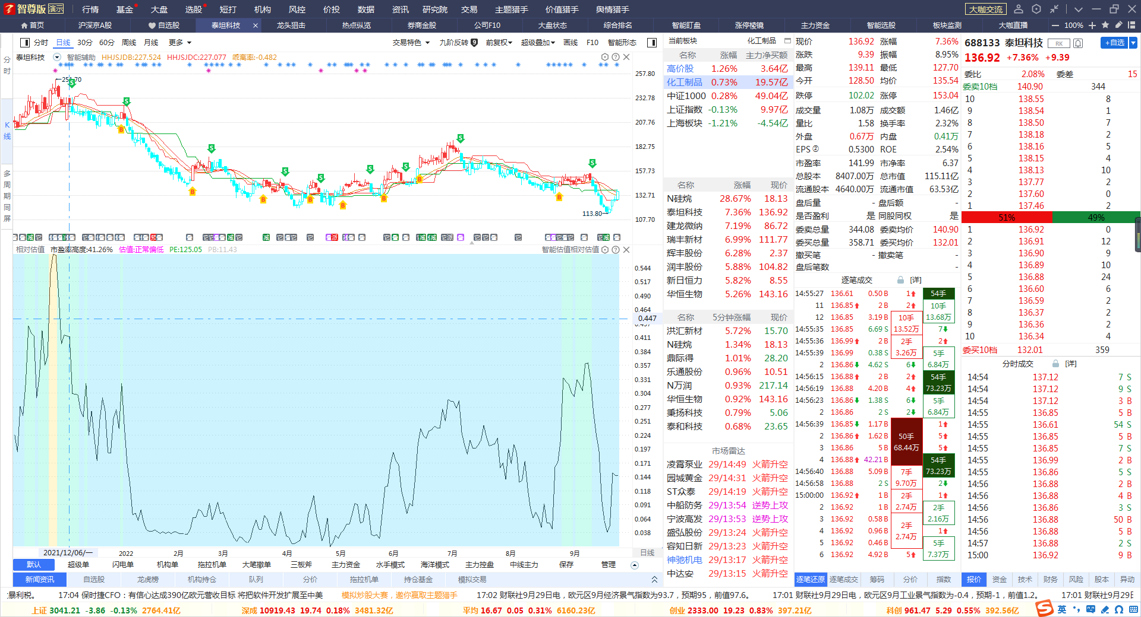
低估等于风险的释放
长期低估等于长期不涨，短期低估等于估值切换
重点关注高估值后的低估机会，高低切换，新一轮起点

Slide 10
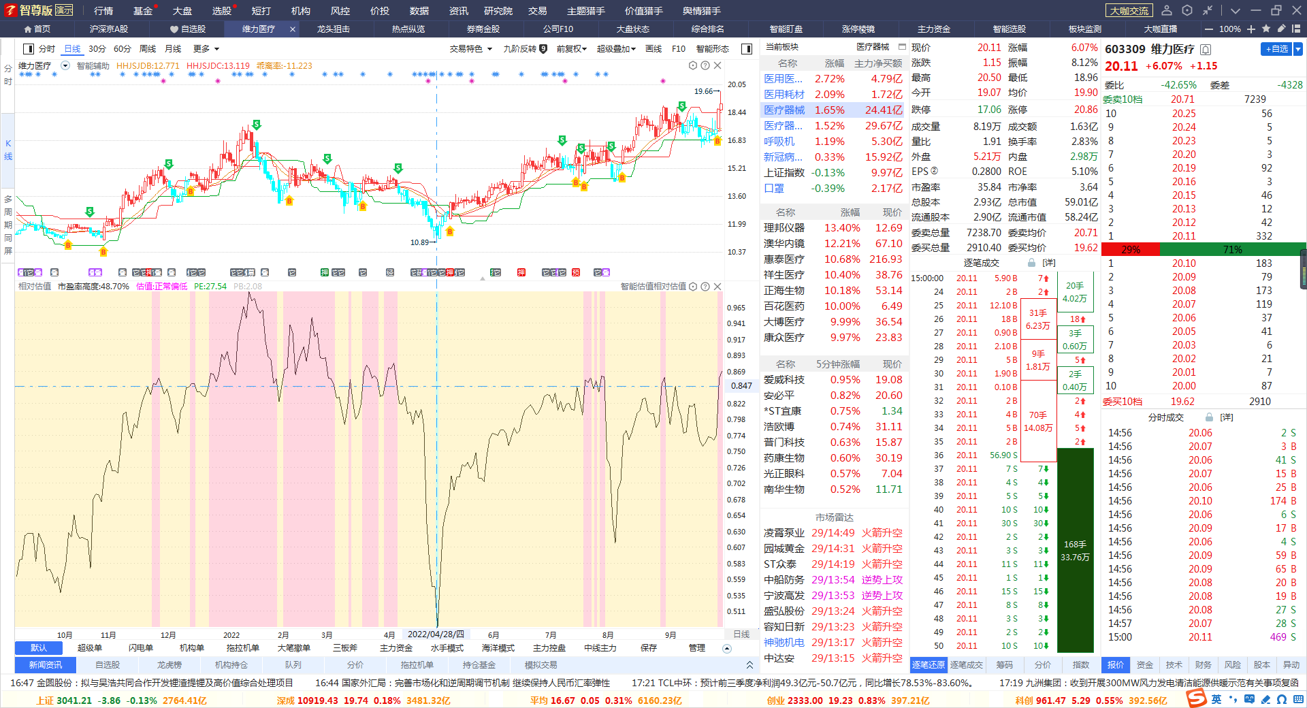
估值高低切换
长期估值偏高，走势较好的个股，出现调整时，必然出现较低估值
估值切换，机会出现

Slide 11
PART 03
高估值后的低估值机会

Slide 12
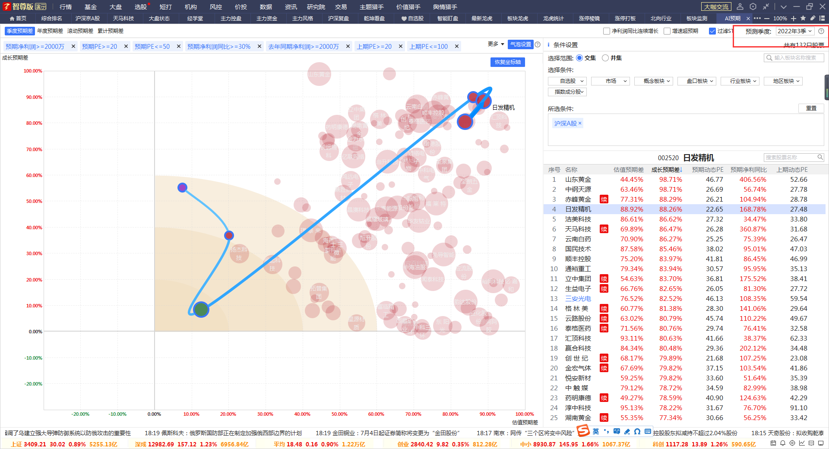
备战四季度
三季度结束，马上选四季度业绩大增股，等机会布局（现在少量，等待大量）

Slide 13
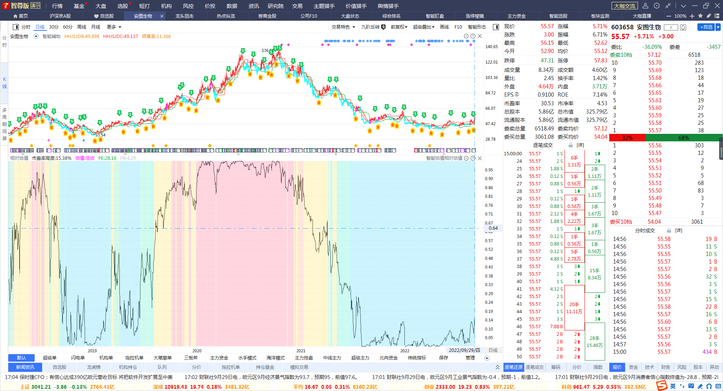
真正的价值投资
业绩稳定-机构介入-曾经高估-低估投资洼地
没有合理，要不超买，要不超卖

Slide 14
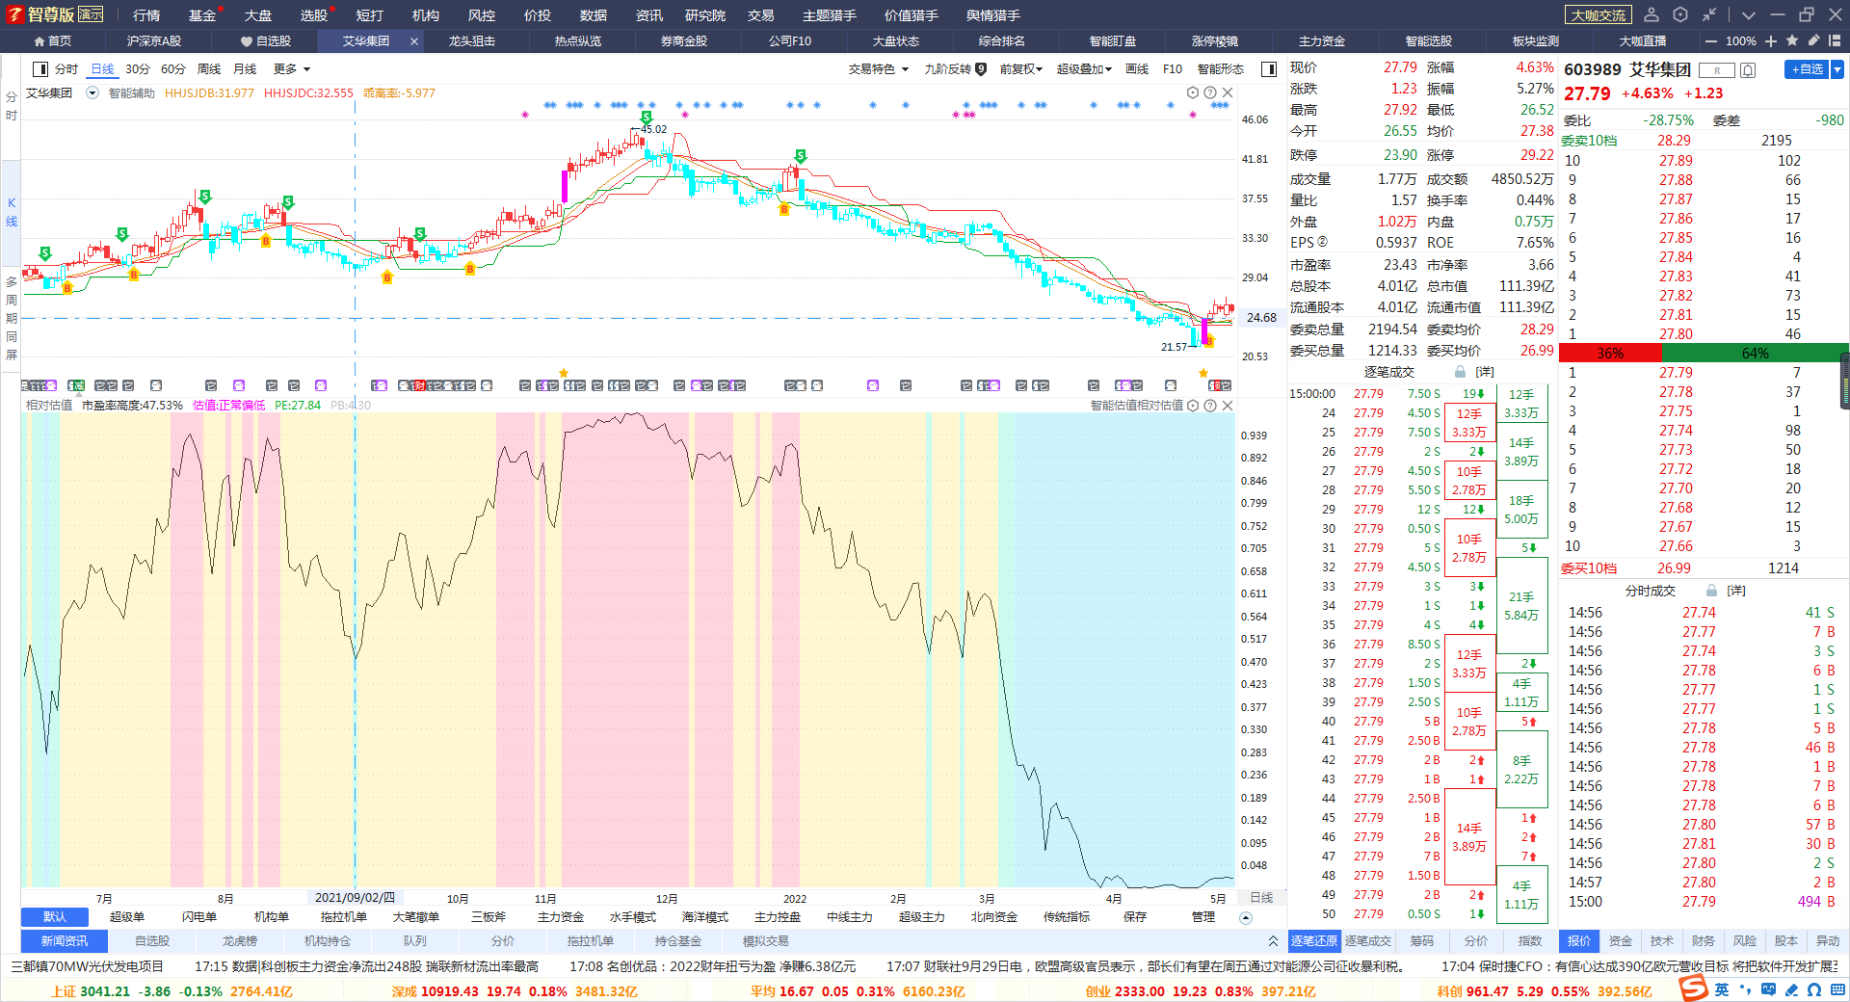
估值高低切换
长期估值偏高，走势较好的个股，出现调整时，必然出现较低估值
估值切换，机会出现

Slide 15
PART 04
高估值的顺势而为

Slide 16
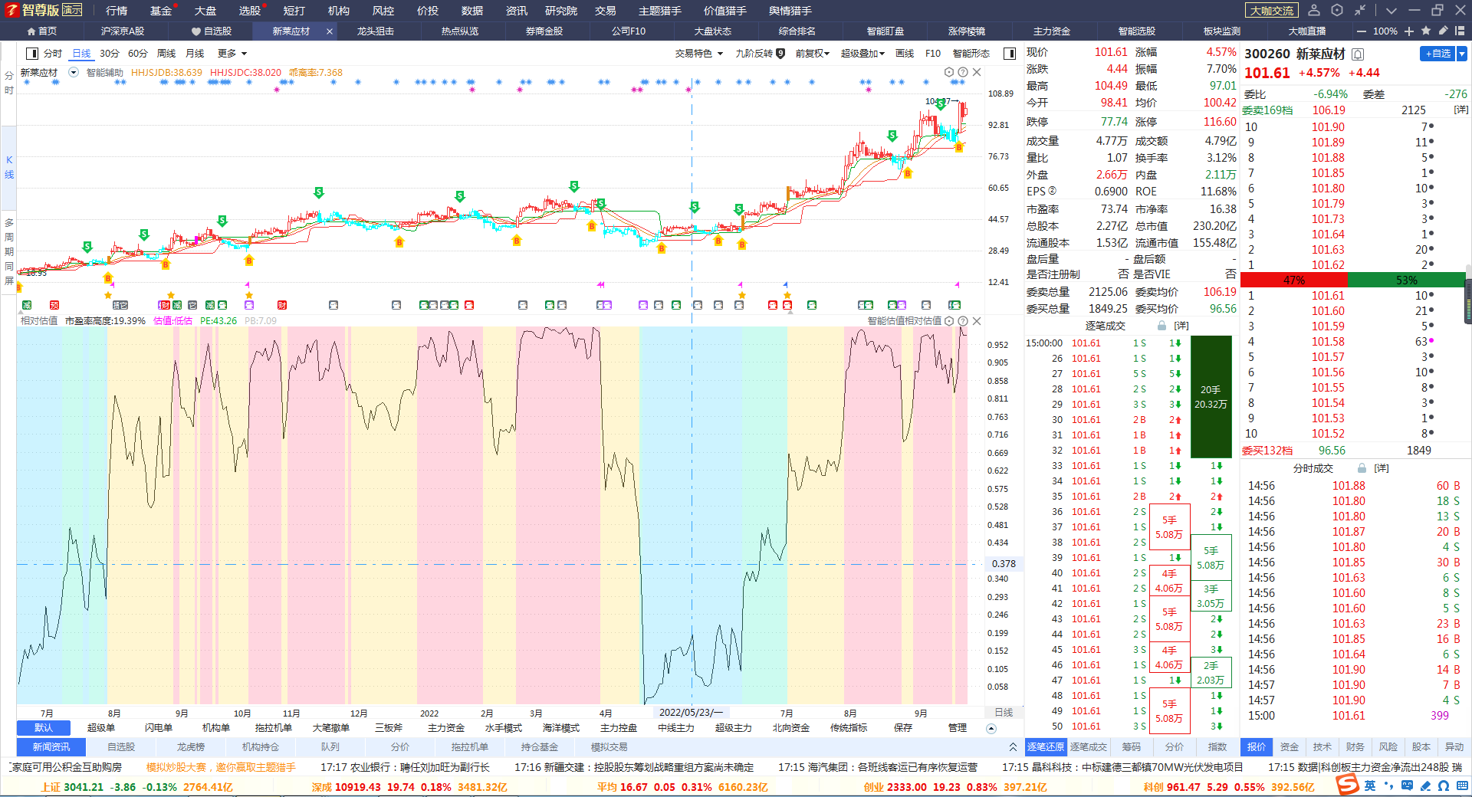
真正的价值投资
投资就是从低估开始，从高估结束
高估值个股进入短线强势期，跟随波段，把握机遇

Slide 17
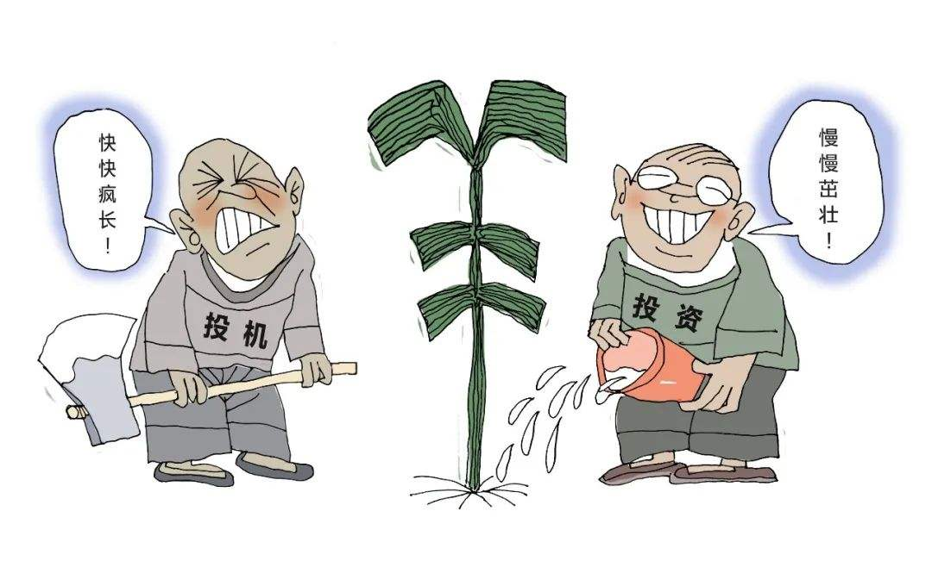
深入理解投资本质
投资是认知的变现，思维决定行为，行为决定结果，
投资改变自己，承载更大财富

Slide 19
仅剩最后
不到2天

